Slide 1
Herzlich Willkommen
Vorstellung
Infoveranstaltung
LIMA - Das gemeinsame Lieferantenmanagement
LIIMA der HPA
Aktueller Stand des LIMA
01/2025

Slide 2
01
Begrüßung & Vorstellung

Slide 3
Vorstellung
Helge Gevekoth (HPA)
Moderator
Kerstin Müller (HPA)
Strategischer Einkauf
Leitung
Lieferantensteuerung
Jonas Gutzeit (HNE)
Leiter Beschaffungs-optimierung & -steuerung Betrieb Stromnetz
Marc Schröder (HNE)
Leiter Einkauf Netzbau/ Logistik/ Material
Betrieb Gasnetz
Finn Ryterski (HNE)
Referent Einkaufssteuerung/
Lieferantenmanagement
Betrieb Stromnetz
3 I Infoveranstaltung LIMA I 16.04.2025

Slide 4
Agenda
1
Begrüßung & Vorstellung
2
Projektüberblick & Live Demo
3
Fragen und Antworten
4 I Infoveranstaltung LIMA I 16.04.2025

Slide 5
02
Projektüberblick & LIVE demo

Slide 6
Zentrales Datenmanagement von externen und internen
Lieferanteninformationen
Was sind die Ziele von
Transparenz über Lieferantenleistungen verbessern
LIMA?
Qualität der Leistungserbringung steigern & Partnerschaften stärken
6
6 I Infoveranstaltung LIMA I 16.04.2025

Slide 7
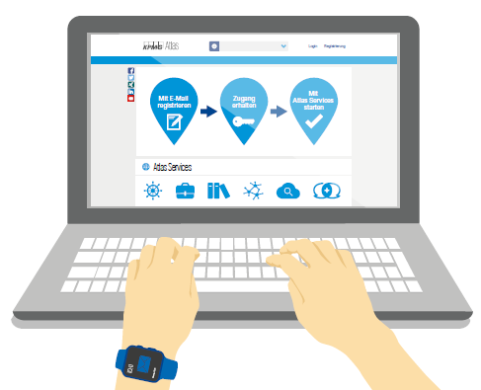
Prozessumfang
Kontinuierliche Erfassung der Qualität der Leistungserbringung
Regelmäßige u. anlassbezogene Bewertungen der erbrachten Leistungen (fachlich & kaufmännisch)
Konsolidierung und
Aufbereitung Ergebnisse
Lieferantenregistrierung
Lieferantenbewertung
Basisregistrierung / Interessensbekundung
Formale Eignungsprüfung
Eigenverantwortliche & fortlaufende Aktualisierung von Daten
Qualifizierungssysteme (HPA)
Lieferantenauditierung
Lieferantenentwicklung
Lieferantenauditierung
Ableitung von verschiedenen Entwicklungsmaßnahmen
Dokumentation, Reporting und Tracking
In Prüfung
7
7 I Infoveranstaltung LIMA I 16.04.2025

Slide 8
Vorteile für unsere Partner
April 25
Kostenlose Nutzung von LIMA
Einmalige, unternehmensübergreifende Erfassung ihrer Daten
Einsparung von Zeit und Aufwand bei Teilnahme an Ausschreibungen
Schnellerer Onboardingprozess
Vereinfachte und zentrale Datenpflege
Möglichkeit, Ihr Produkt- und Leistungsportfolio zu präsentieren
Plattform für konstruktiven Austausch und kontinuierliche Verbesserung
8 I Infoveranstaltung LIMA I 16.04.2025

Slide 9
Support und Hilfestellung
Unterstützende Medien
Benötigen Sie Unterstützung beim Ausfüllen Ihrer Angaben oder möchten weitere Informationen zum Thema Beschaffung und LIMA?
Dann klicken Sie auf unser Anleitungsvideo, den digitalen Flyer oder besuchen Sie unsere Internetseiten:
HEnW | HPA | HNE
Sie benötigen Hilfe? Wir unterstützen!
Flyer
Bei Fragen wenden Sie sich an:
Hotline: +49 40 42847-7000
E-Mail: Lieferantenmanagement@LIMA.synertrade.com
Klickanleitung
9
9 I Infoveranstaltung LIMA I 16.04.2025

Slide 10
Live Demo
10

Slide 11
03
Fragen & Antworten

Slide 12
Vielen Dank!
Vorstellung
Infoveranstaltung
LIMA - Das gemeinsame Lieferantenmanagement
LIIMA der HPA
Aktueller Stand des LIMA
01/2025

